Slide 1
Предсказание фенотипа
Ерошкин Иван 5030102/00401

Slide 2
Pipeline проекта
Данные об генотипе растений
изображение
Фенотип
(Время созревания)
REFINED
HQCNN

Slide 3
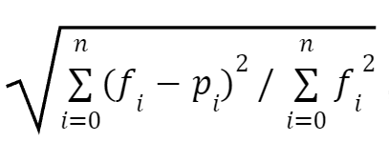
Алгоритм создания искусственного изображения из данных методом REFINED (Representation of Features as Images with NEighborhood Dependencies)
На вход поступает матрица m * n (n – количество фич, m - количество объектов)
Создаем матрицу расстояний между фичами
Алгоритмом MDS (multidimensional scaling) получаем координаты каждой фичи в двумерном пространстве
Путем минимизации функции располагаем фичи на картинке
f_i – расстояние между фичами
p_i – расстояние между признаками

Slide 4
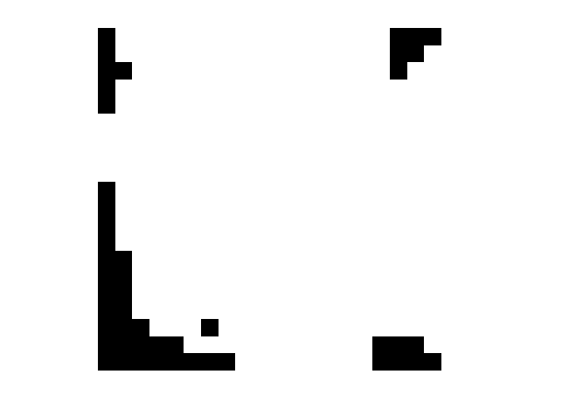



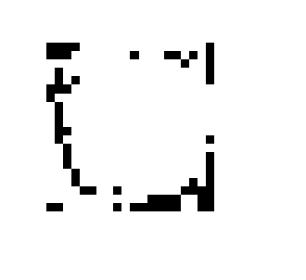

Пример REFINED изображений

Slide 5
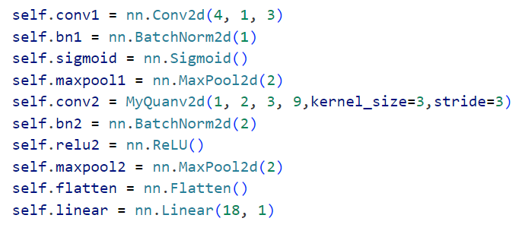
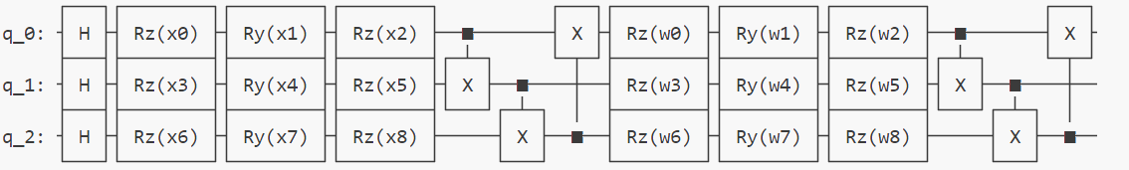
HQCNN – Hybrid Quantum Convolutional Neural Network

Slide 6
Данные
Датасет со снипами ДНК нута
400 фич
407 экземпляров
Все значения после нормировки либо 0 либо 1

Slide 7
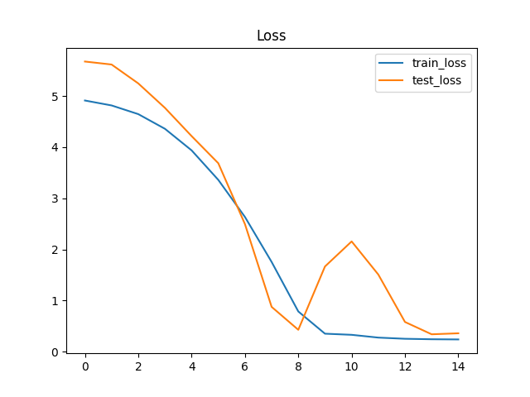
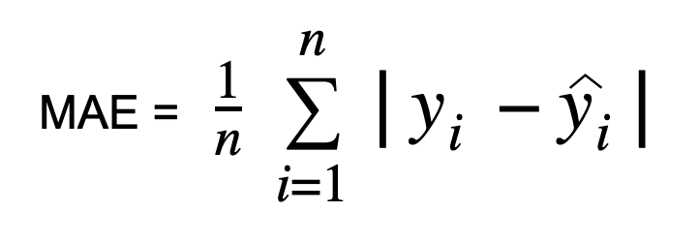
Обучение
Функция минимизации
В конце обучения MAE = 0.3612
Целевые значения примерно 90

Slide 8

Пример работы
2,2,2,2,2,2,2,2,2,2,2,2,2,2,2,2,2,2,2,2,2,2,2,2,2,2,2,2,2,2,2,2,2,2,2,2,2,2,2,2,2,2,2,2,2,2,2,2,2,2,2,2,2,2,2,2,2,2,2,2,2,2,2,2,2,2,2,2,2,2,2,2,2,2,2,2,2,1,2,2,2,2,2,2,2,2,2,2,2,2,2,2,2,2,2,2,2,2,2,2,2,2,2,2,2,2,2,2,2,2,2,2,2,2,2,2,2,2,2,2,2,2,2,2,2,2,2,2,2,2,2,2,2,2,2,2,2,2,2,2,2,2,2,2,2,2,2,2,2,2,2,2,2,2,2,2,2,2,2,2,2,2,2,2,2,2,2,2,0,2,0,2,0,2,2,2,2,2,2,2,2,2,2,1,2,2,2,2,2,2,1,1,0,0,0,1,2,1,1,2,1,0,2,1,1,2,2,1,0,1,1,0,0,1,2,0,1,1,1,1,2,2,2,2,2,2,2,2,2,2,2,2,2,2,2,2,2,2,2,2,2,2,2,2,2,2,2,2,2,2,2,2,2,2,2,2,2,2,2,2,2,2,2,2,2,2,2,1,2,2,2,2,2,1,2,2,2,2,2,2,2,2,2,2,2,2,2,2,2,2,2,2,2,2,2,2,2,2,1,0,0,0,1,0,2,1,1,0,0,2,2,2,2,0,0,0,0,0,1,1,2,0,2,0,0,0,0,0,0,0,0,0,0,0,0,0,0,0,0,2,2,2,0,1,2,1,0,0,1,2,0,2,2,2,2,2,2,2,2,1,2,2,2,2,2,2,2,2,2,2,2,2,2,2,2,2,2,2,2,2,2,2,2,2,2,2,2,2,2,2,2,2,2,2,2,2,2,2,2,2
93.8116(целевое значение - 95)

